Slide 1
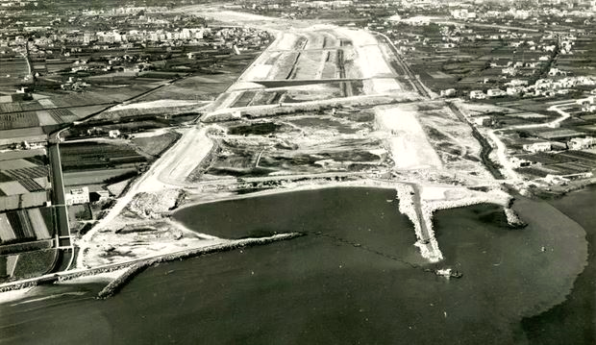
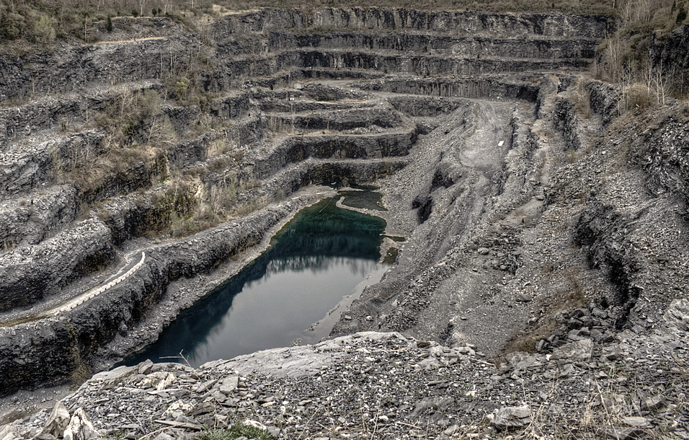
Trajnostno načrtovanje in izvedba
revitalizacijskih in sanacijskih ukrepov in posegov
na industrijsko degradiranih območjih
opuščenih in aktivnih nahajališč mineralnih surovin
REVITALIZACIJA URBANIH IN NARAVNIH PROSTOROV
arhitekturno
preoblikovanje
degradiranega okolja
Vojko Pavčič, udia
GZS, Ljubljana oktober 2024

Slide 2
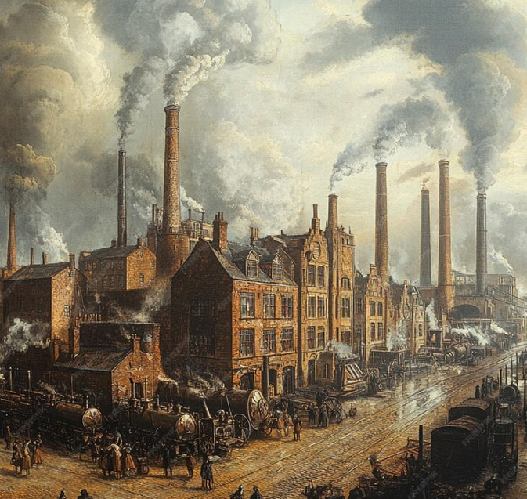
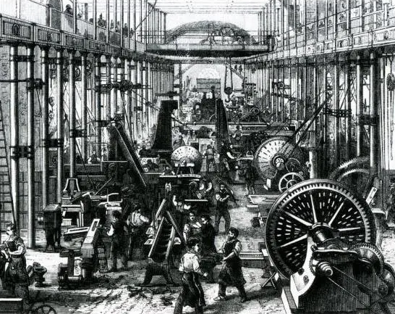
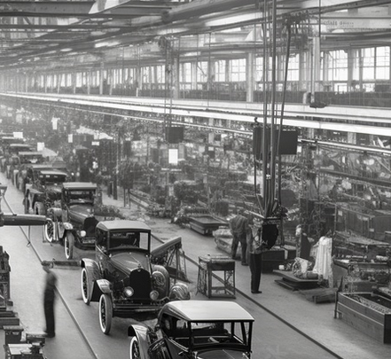
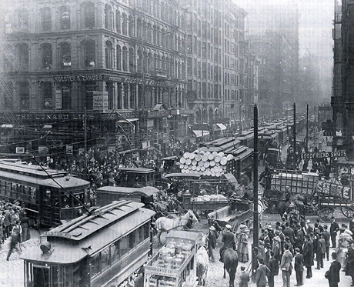
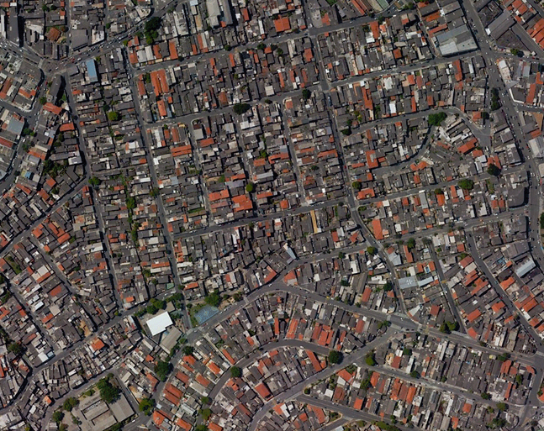
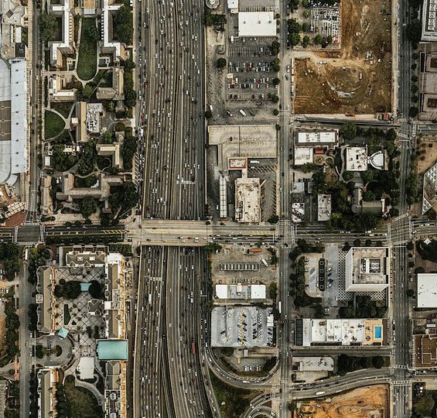
Industrijska revolucija
Urbanizacija 20.stoletja

Slide 3
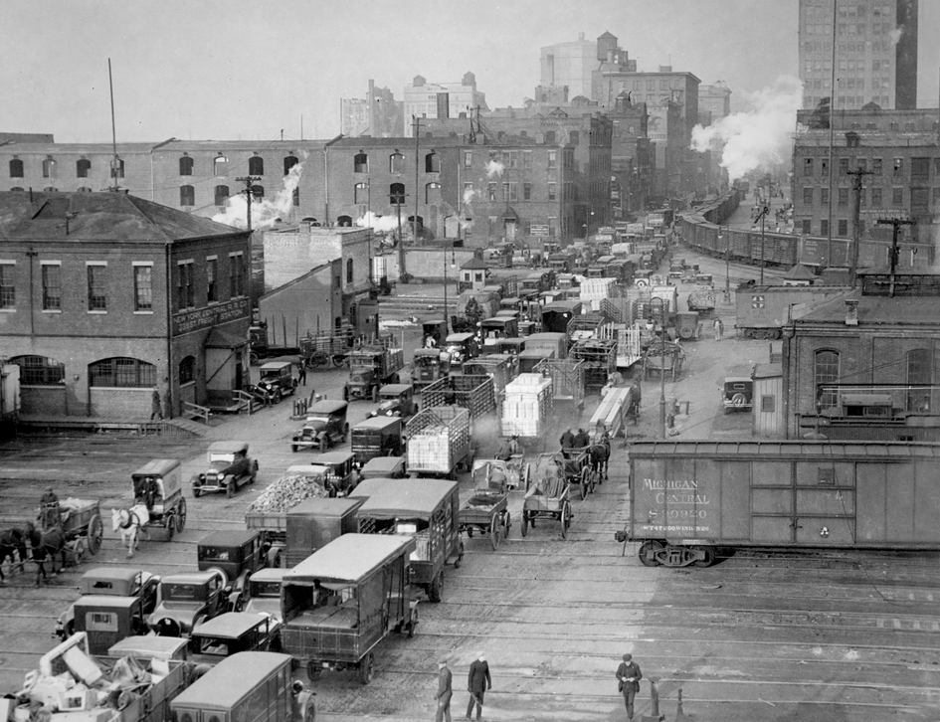
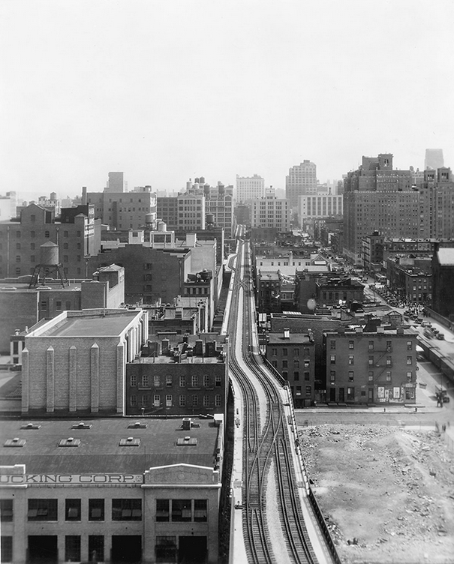
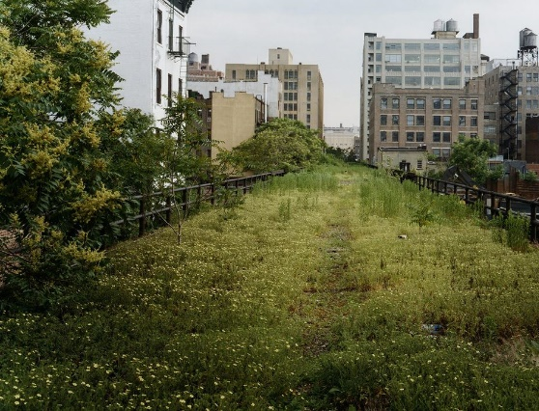
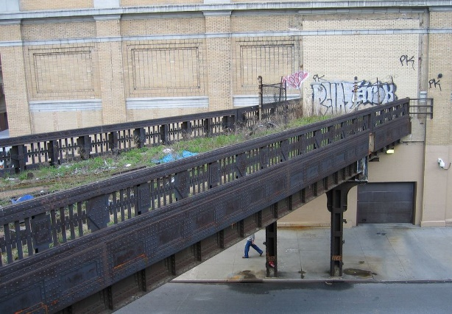
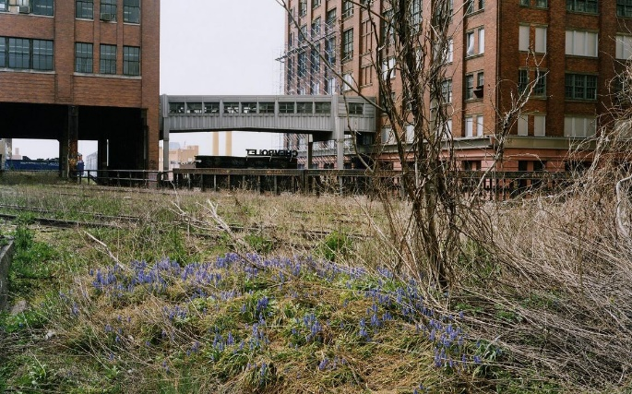
High Line – New York
540 mrtvih
1910
1933-1980
1980-2003

Slide 4
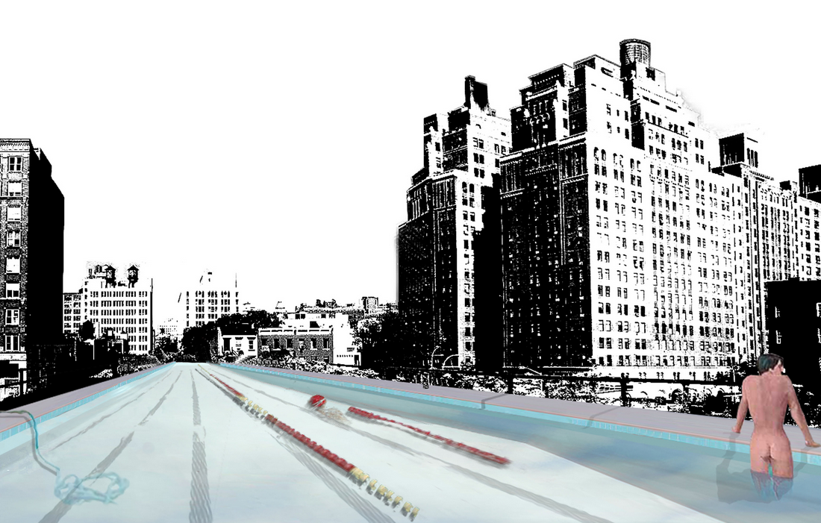
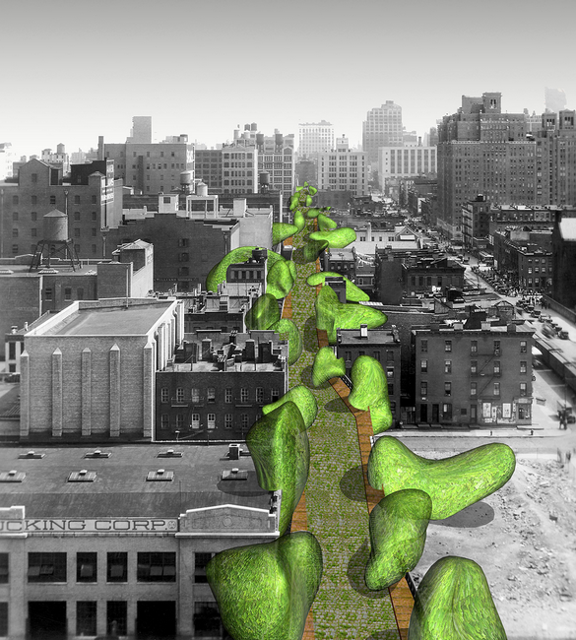
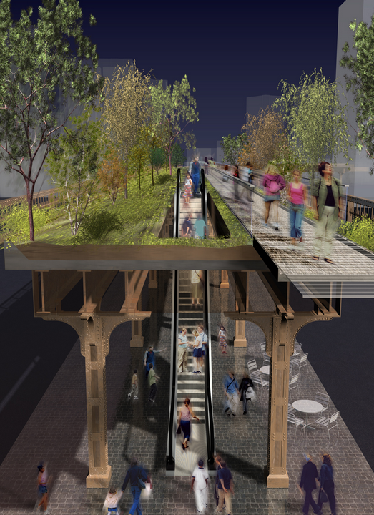
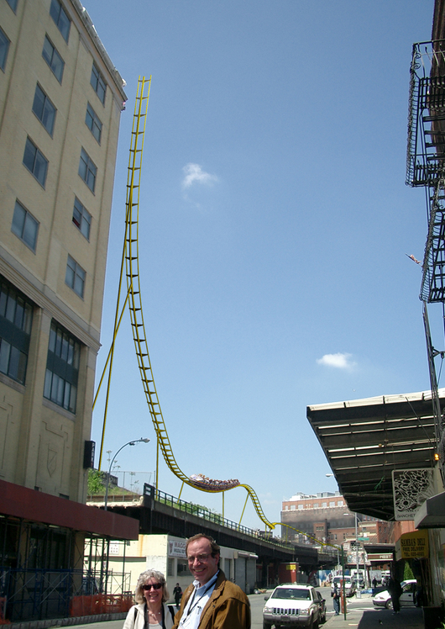
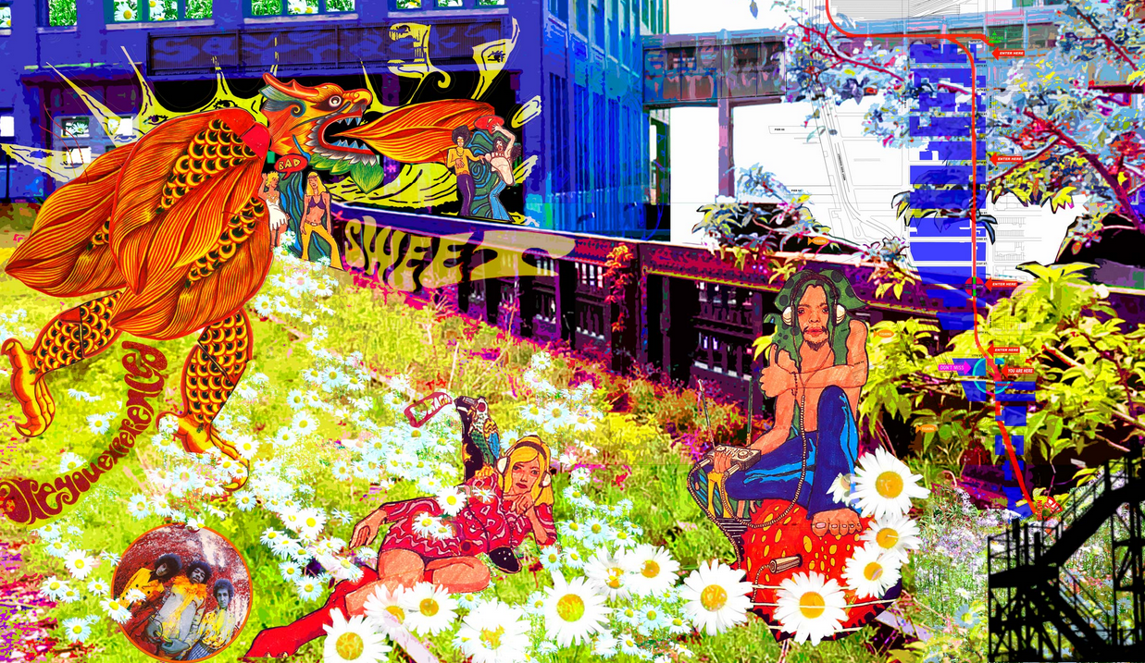
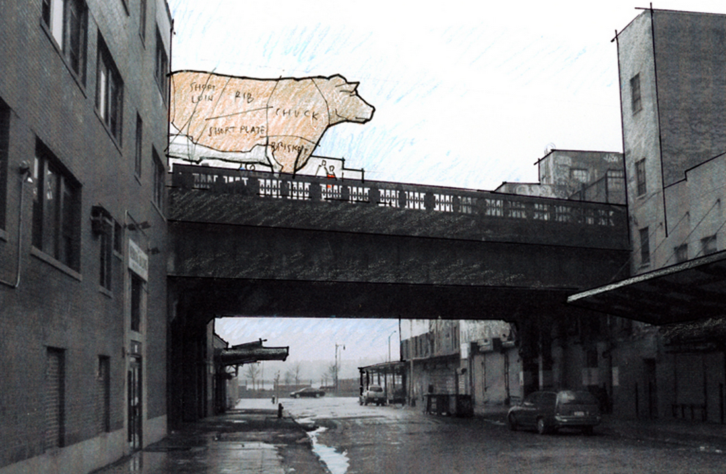
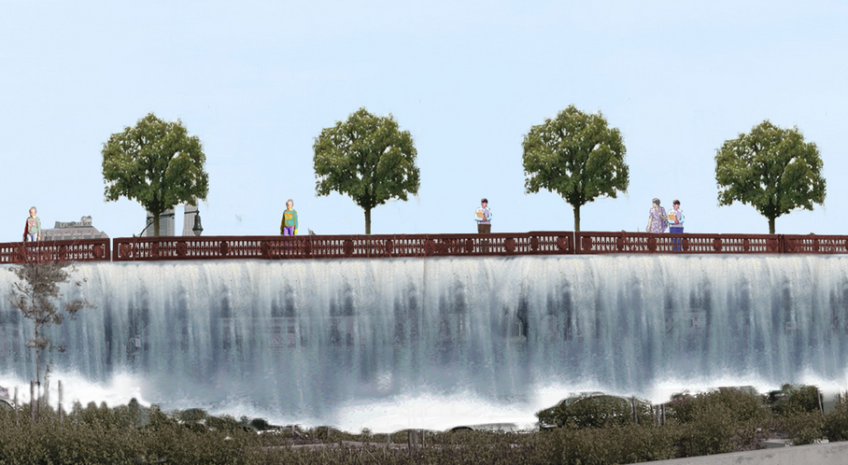
High Line – New York
36 držav
720 predlogov
2003
Mednarodni natečaj

Slide 5
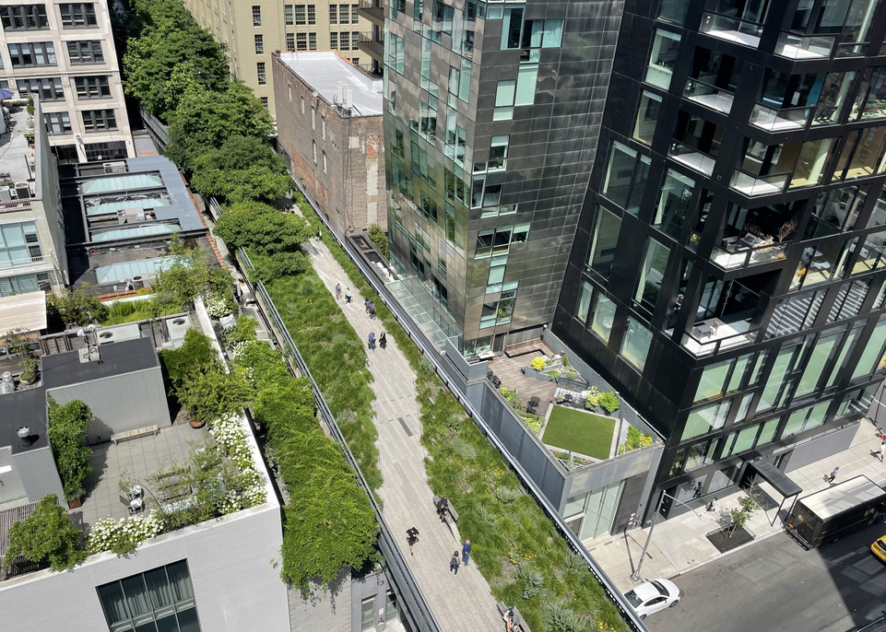
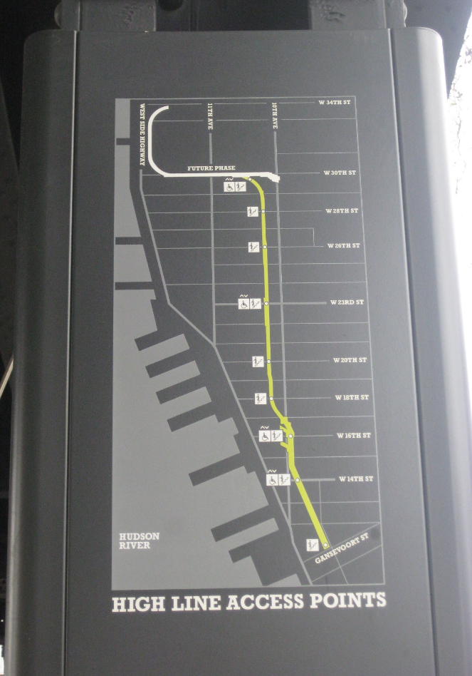
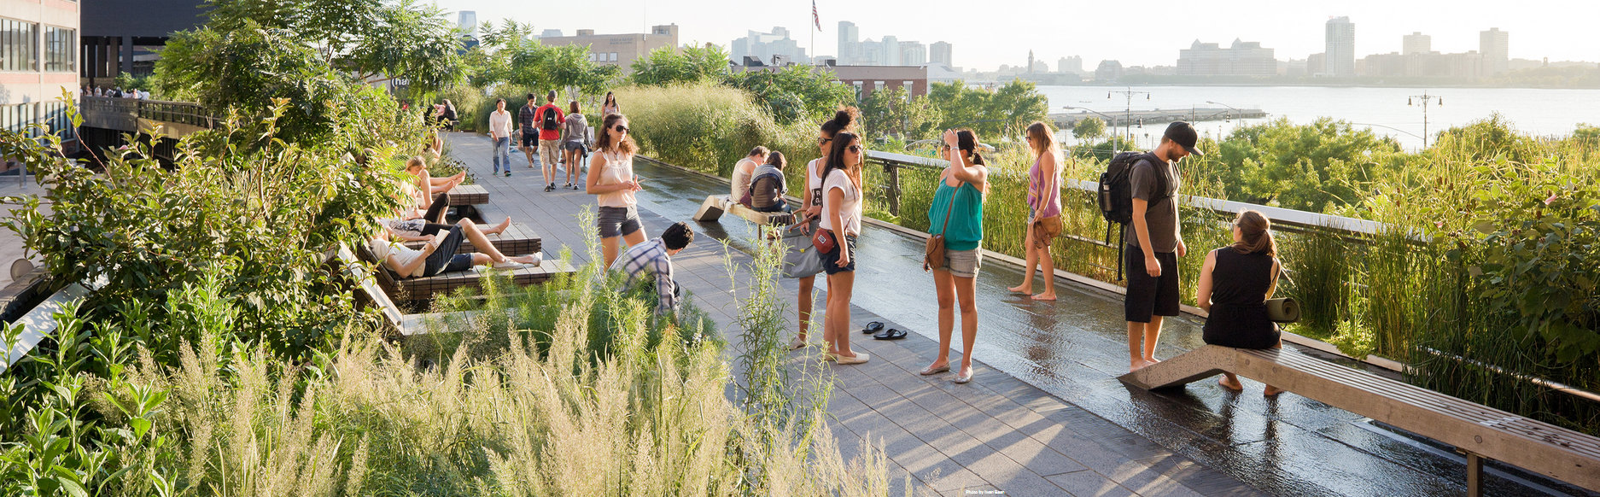
High Line – New York
2,5km
Danes

Slide 6
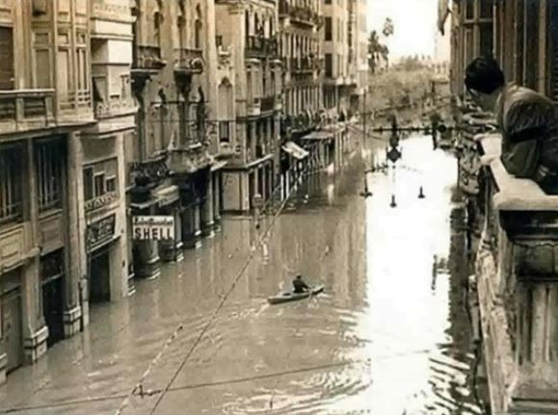
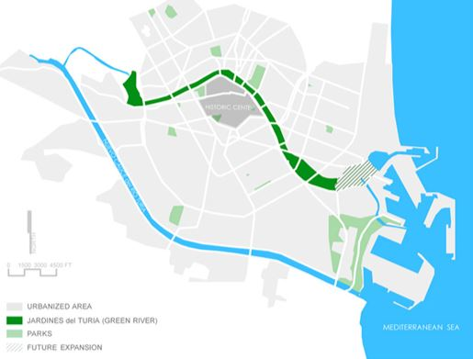
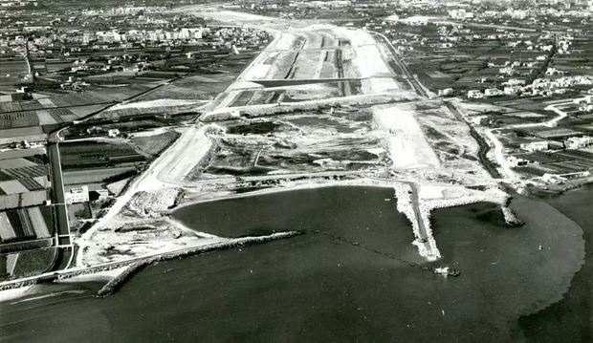
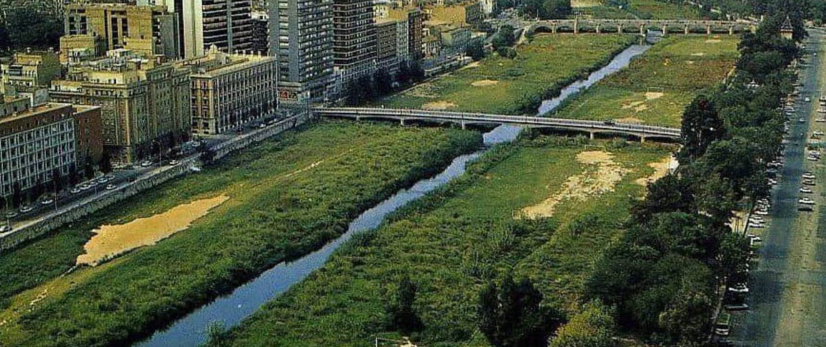
Projekt Južni vrt– Valencija
1957
60 mrtvih
Poplave – Preusmeritev - Sanacija

Slide 7
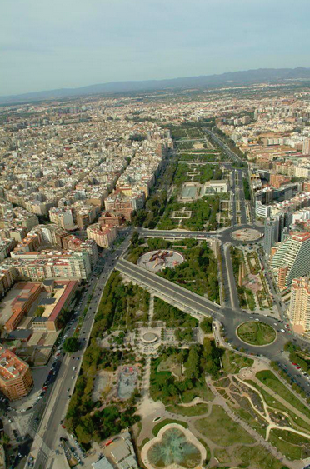
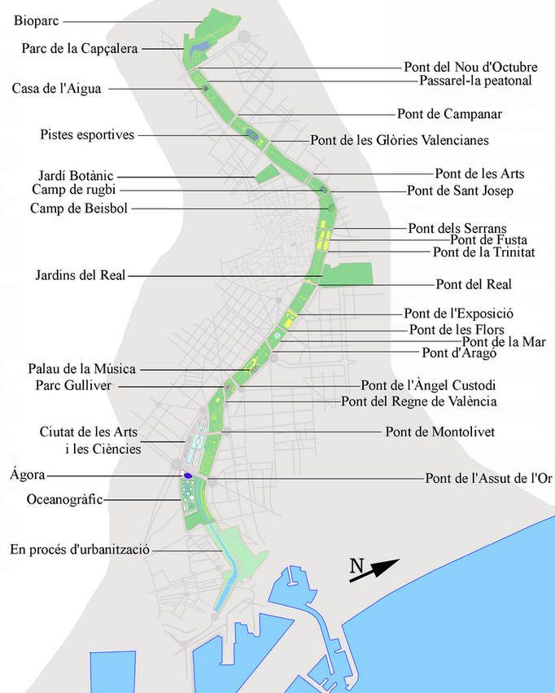
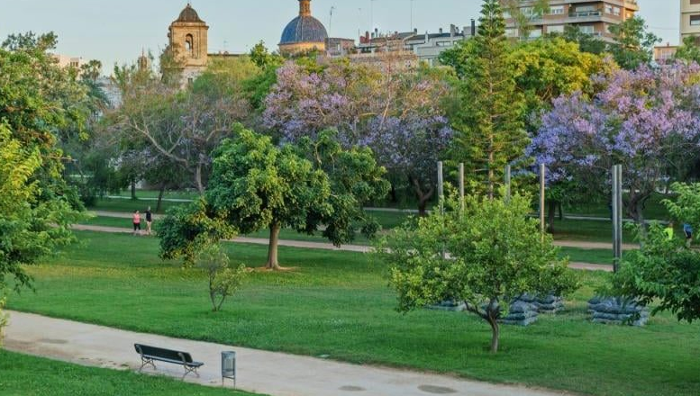
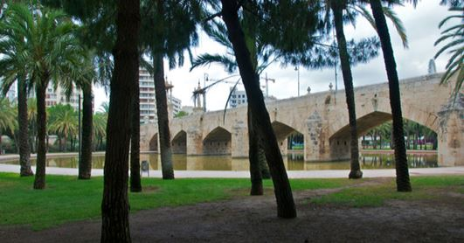
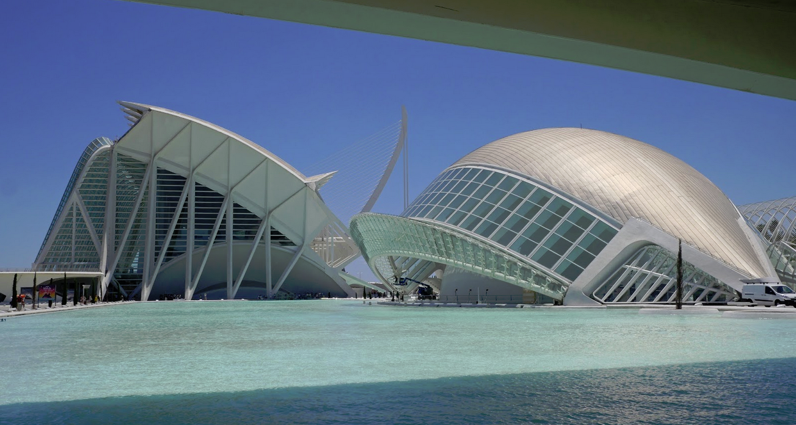
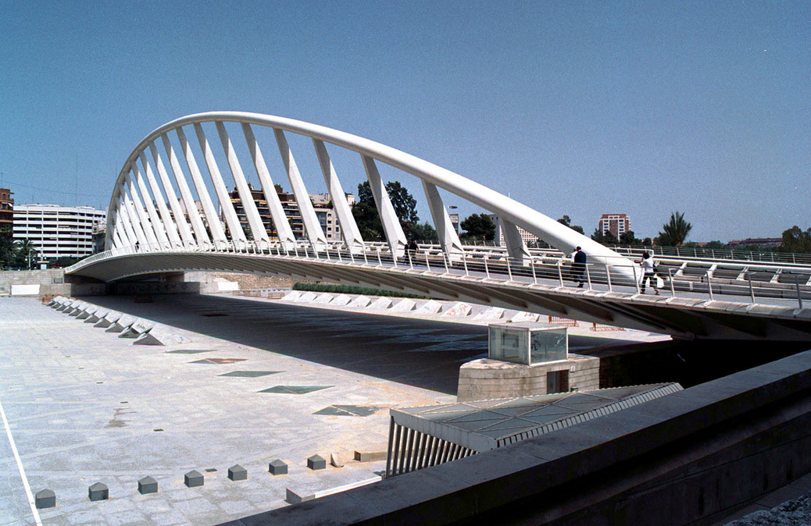
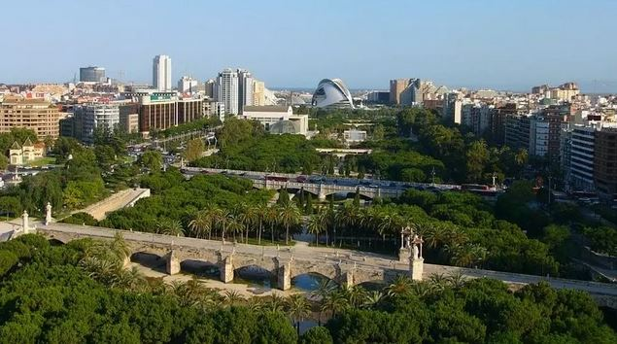
Projekt Sur– Valencija
Danes

Slide 8
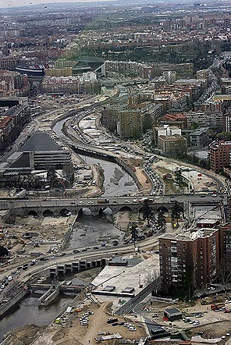
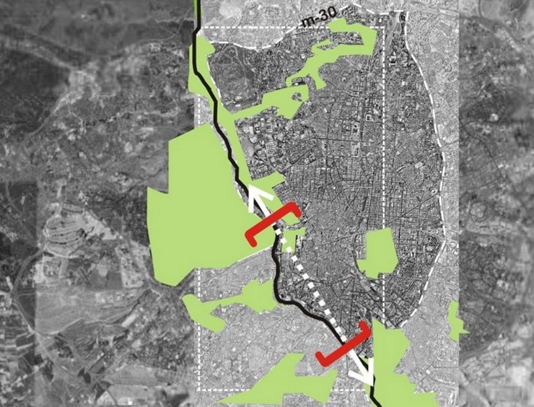
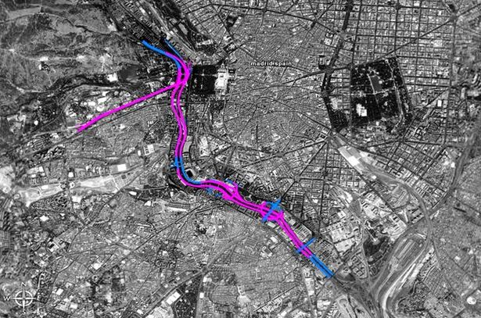
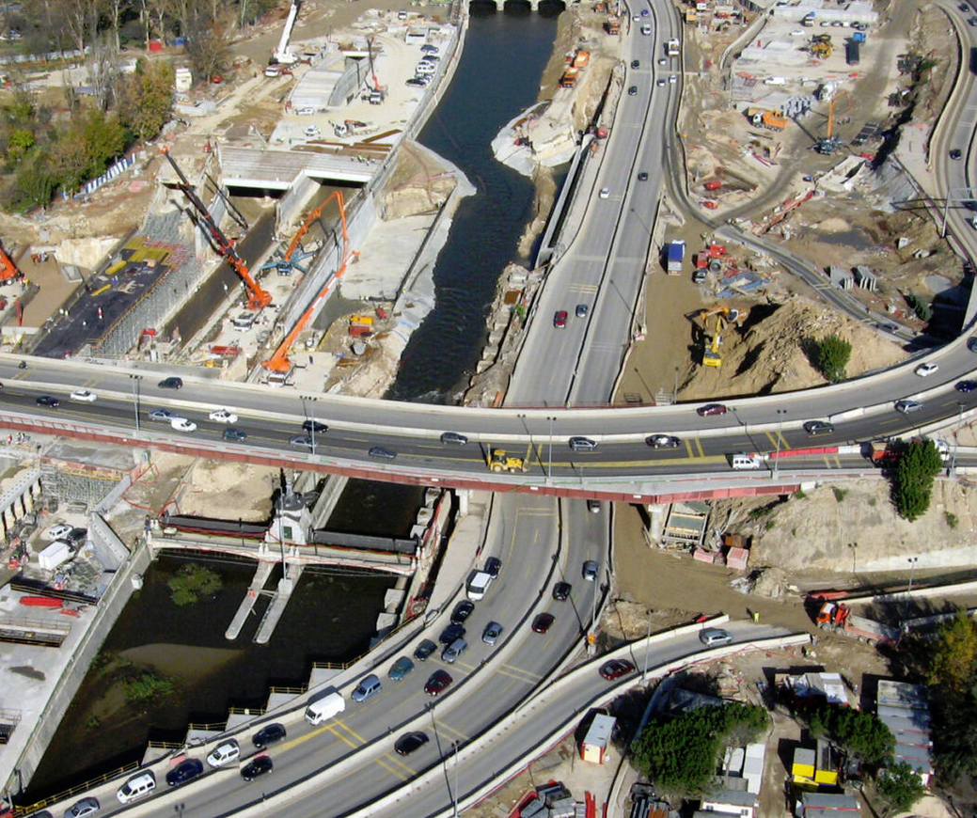
MADRID RIO
Mesto je razdeljeno in odrezano od reke
Avtocesta mora pod zemljo
2003
Odločitev

Slide 9
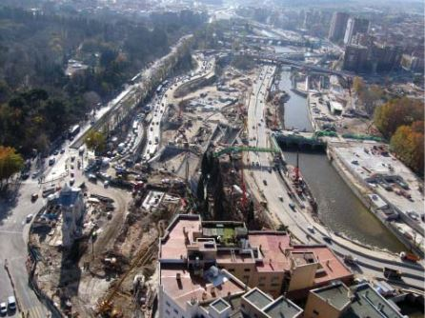
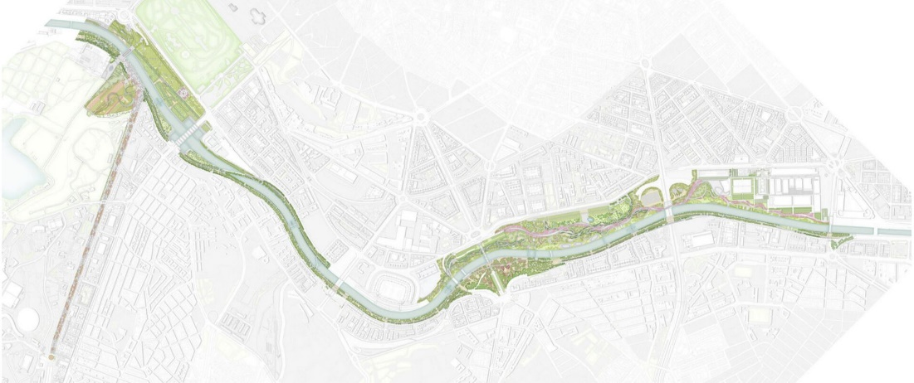
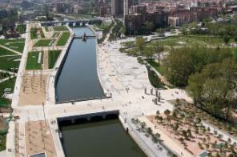
MADRID RIO zelena pljuča Madrida
2005
Mednarodni natečaj
2008
1 - VIZIJA
2 - IDEJA
3 - PROCES
4 - PROSTOR
5 - INFORMIRANE
6 - DELOVANJE
2011
2008 - 2011
Izgradnja

Slide 10
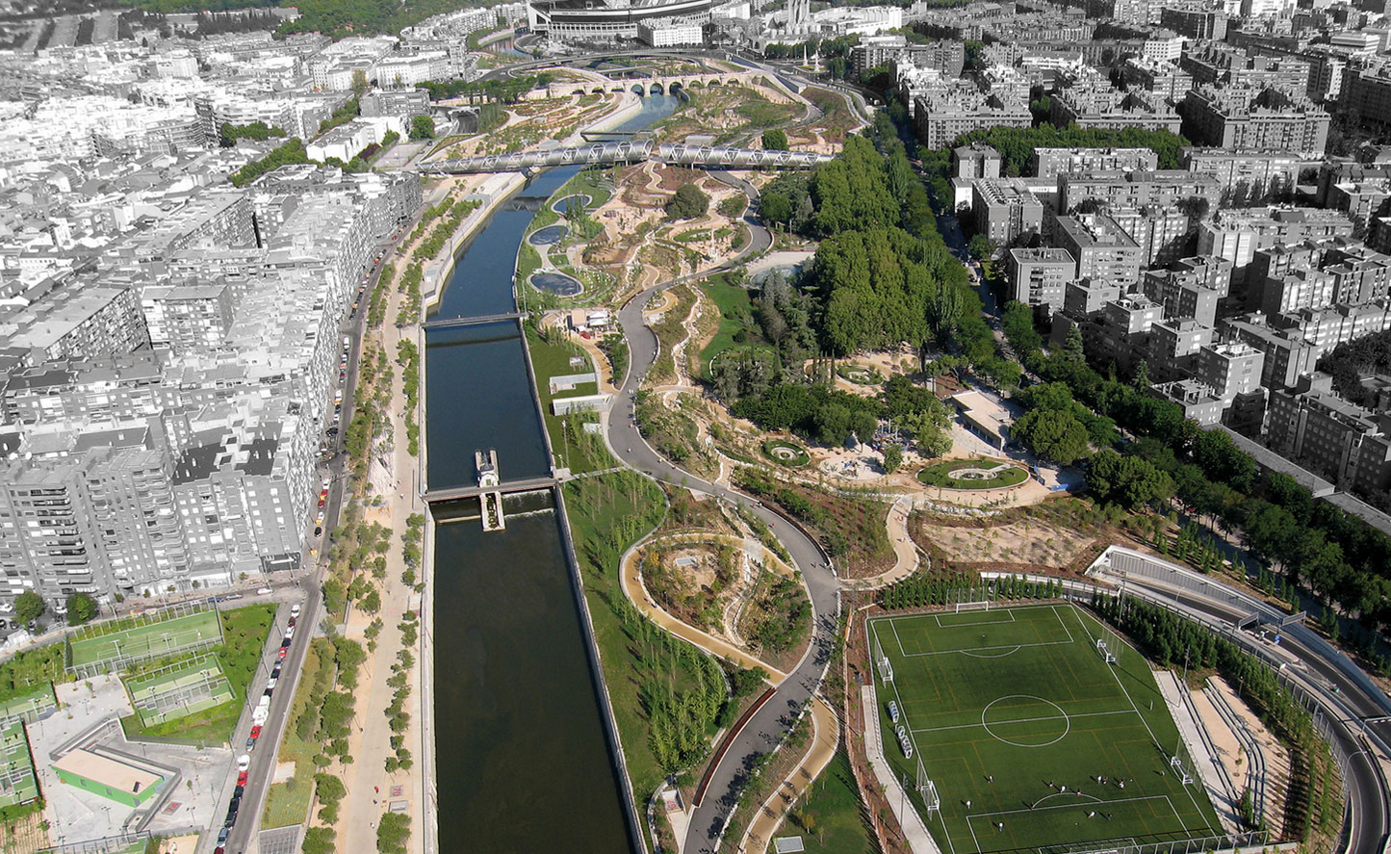
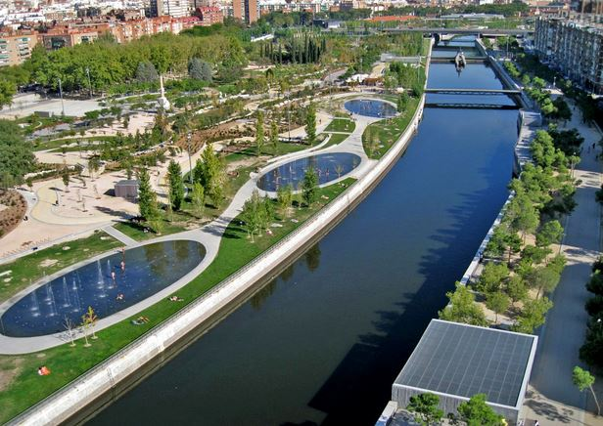
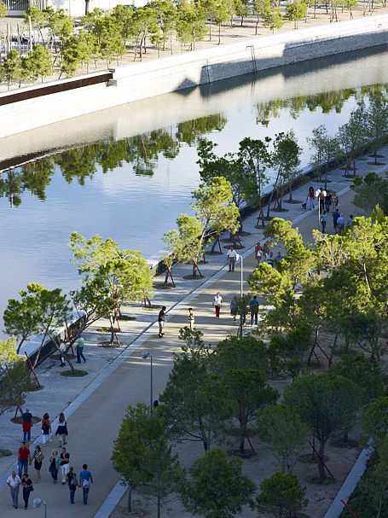
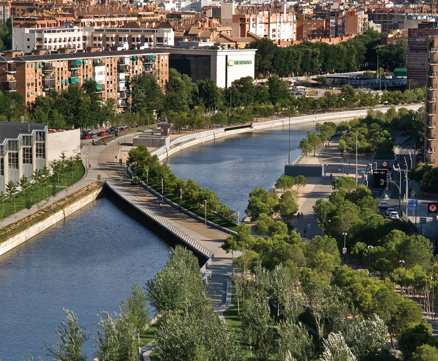
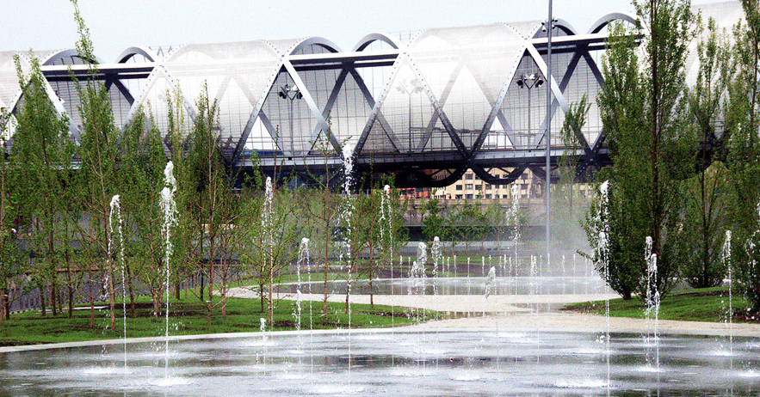
MADRID RIO zelena pljuča Madrida
Sodelovanje javnosti
Absorbcija C02
=
emisije
727 avtomobilov
na dan
Danes

Slide 11
REVITALIZACIJA NARAVNIH PROSTOROV
KAMNOLOMI
od zapuščenih do obnovljenih prostorov

Slide 12
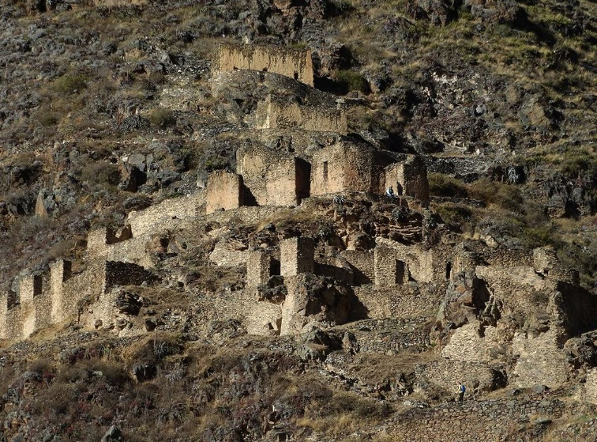
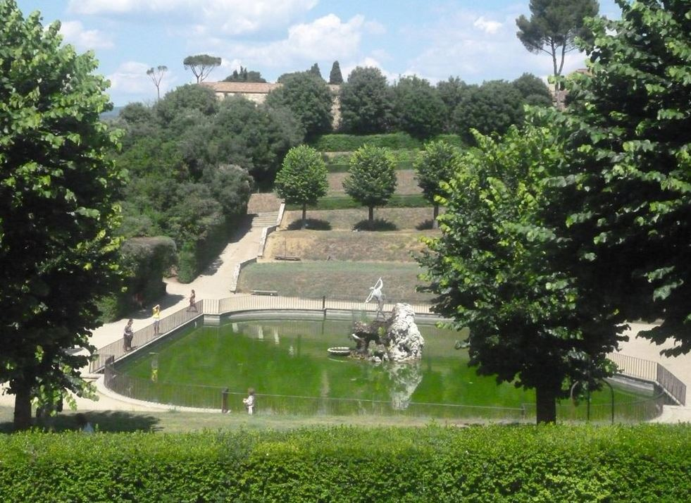
Opuščeni kamnolomi
- POGREBNI NAMENI
- ZAPORI
- BIVALIŠČA ZA REVNE
- VRTOVI V RENESANSI
Zgodovina

Slide 13
Opuščeni kamnolomi
KAMNOLOMI
- parki in javni vrtovi
- splošni skupne prostori
- objekti za športe na prostem
- šolska igrišča
- vodne površine
- skupnostni vrtovi in
- zapuščena zemljišča
Zelene infrastrukture so s spodbujanjem uporabe naravnega kapitala zasnovane tako, da ekološko uravnovesijo območja, ter zagotavljajo široki spekter ekosistemskih storitev.
PPG17

Slide 14
Opuščeni kamnolomi
kako se lotiti prenove kamnolomov?
Merila za preureditev opuščenih kamnolomov

Slide 15
Opuščeni kamnolomi
Odvisna je od tipa kamnolomov, ki imajo v prostoru značilne geometrijske podobe. Ker jih je ustvaril človek, se le-te razlikujejo od tistih naravnega izvora.
Morfologija ozemlja
Namembnost uporabe
Naravoslovna temelji na ekološki analizi ozemlja in predlaga ustvarjanje habitata, ki je čim bolj podoben naravnemu. Govorimo o krajinsko parkovnem preoblikovanju pretežno zaznamovanem z učnimi potmi,….
Rekreacijska rehabilitacija pa skupaj s kulturnimi in izobraževalnimi komponentami, uresničuje višje cilje. Sem spadajo galerije, muzeji, glasbene in športne dejavnosti ter prostori za prosti čas.
naravoslovje
rekreacija
kultura
izobraževanje
Merila za preureditev

Slide 16
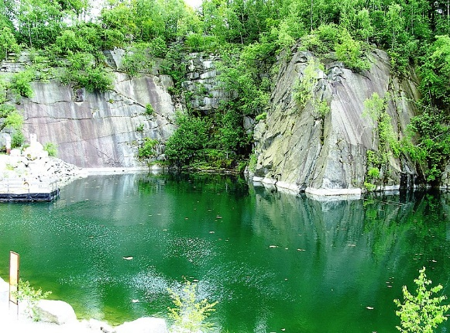
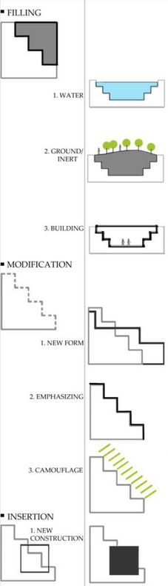


POLNJENJE
Opuščeni kamnolomi
Kategorije preobrazbe
voda
zemlja
objekti
Merila za preureditev

Slide 17



Opuščeni kamnolomi
MODIFIKACIJA
Kategorije preobrazbe
nova oblika
poudarjanje oblike
zakrivanje oblike
Merila za preureditev

Slide 18




Opuščeni kamnolomi
VSTAVLJANJE
Kategorije preobrazbe
nova struktura
MALE INTERVENCIJE
prireditve
park skulptur
Merila za preureditev

Slide 19



Opuščeni kamnolomi
DODAJANJE
Kategorije preobrazbe
vertikalno
horizontalno
lebdeče
Merila za preureditev

Slide 20


Opuščeni kamnolomi
INTERVENCIJE V NARAVNI SPOMENIK
Kategorije preobrazbe
Merila za preureditev

Slide 21




Opuščeni kamnolomi
dogodki / koncerti
turistično naselje
ekskluzivni hotel
galerije, muzeji / doživetja
Sodobni trendi

Slide 22




Opuščeni kamnolomi
čezmejni geopark na Krasu
MUZEJ KAMNA
KAMEN je tudi akronim
K = KRAS A = ARS M = MUZEJ E = ETNOGRAFIJA N = NARAVA
900km2
Sodobni trendi

Slide 23



Opuščeni kamnolomi
kamnolom Podutik
stanovanjska soseska
arhitekturni natečaj 2010
Sodobni trendi v Sloveniji

Slide 24


Opuščeni kamnolomi
kamnolom Lipica
večnamenski kulturno turistični objekt
arhitekturna delavnica 2024
Sodobni trendi v Sloveniji

Slide 25


Opuščeni kamnolomi
1. Izboljšana biotska raznovrstnost
2. Okoljski vidik
3. Gospodarski vidik
4. Dobrobit skupnosti
NOVI OBJEKTI V NARAVNEM, PA ČEPRAV DEGRADIRANEM OKOLJU, NUDIJO TAKO IZJEMNO DOŽIVETJE NARAVE, KOT TUDI ZANIMIVO ARHITEKTURNO IZKUŠNJO.
Prednosti preoblikovanja kamnolomov

Slide 26

Opuščeni kamnolomi
Zapuščenim in degradiranim površinam je potrebno nameniti novo funkcijo in nov pomen. Jih spremeniti v nekaj živega in jim dati novo vrednostjo.
Mrtvemu prostoru je torej potrebno podariti novo življenje.
Nič več samo luknje v zemlji

